Slide 1
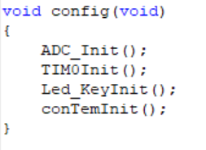
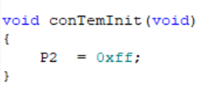
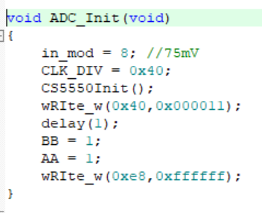
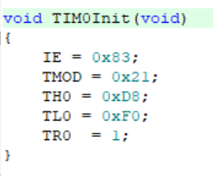
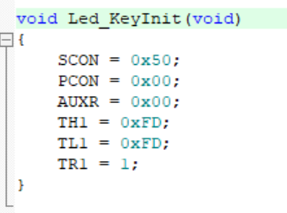
2.程序初始化

Slide 2
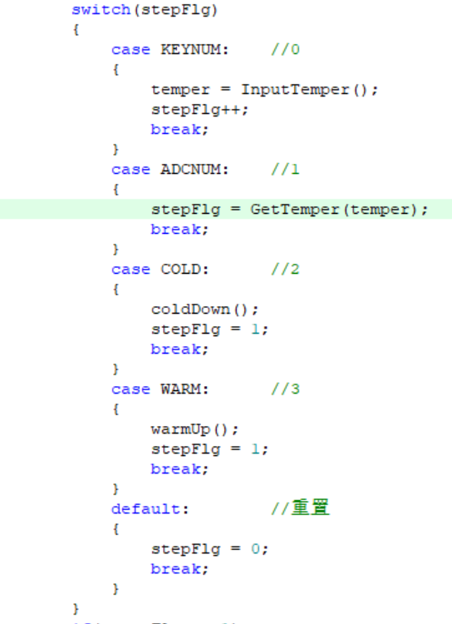
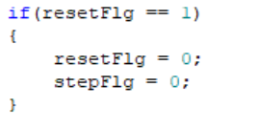
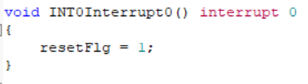
2.程序逻辑

Slide 3
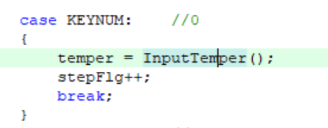
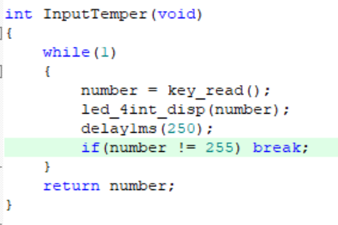
2.温度设定

Slide 4
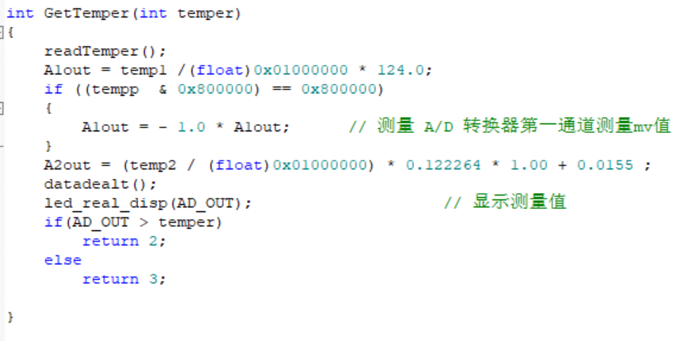
2.AD测温程序

Slide 5

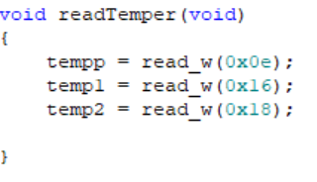
2.AD测温程序

Slide 6
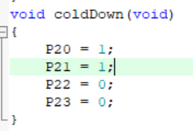
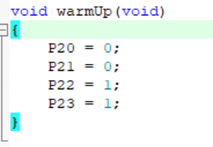
2.控制加热和冷却程序

Slide 7
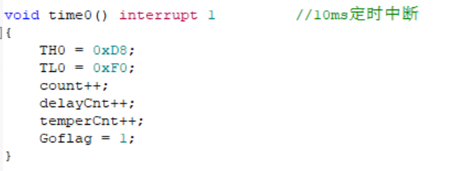
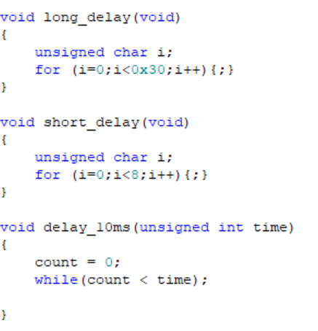
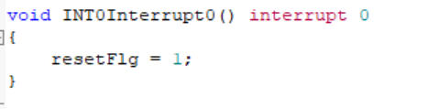
2.中断服务函数

Slide 8
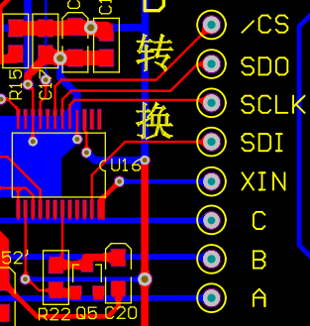
3.碰到的问题
XIN没有接CLK
用示波器测试了
SDO(数据输出)和SCLK(串行时钟)的输出波形
时序没有对上

Slide 9
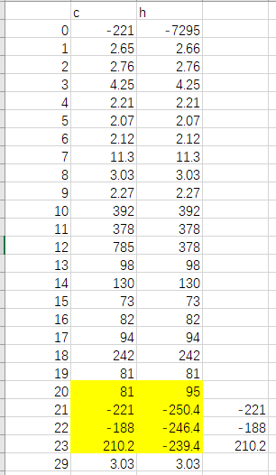
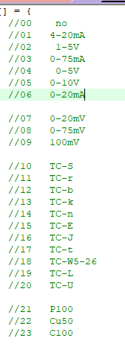

3.碰到的问题
AD模块有故障
我们没有热电偶和热电阻的参数
In-mod的值不知道选哪个
最后选择的自己拟合

Slide 10
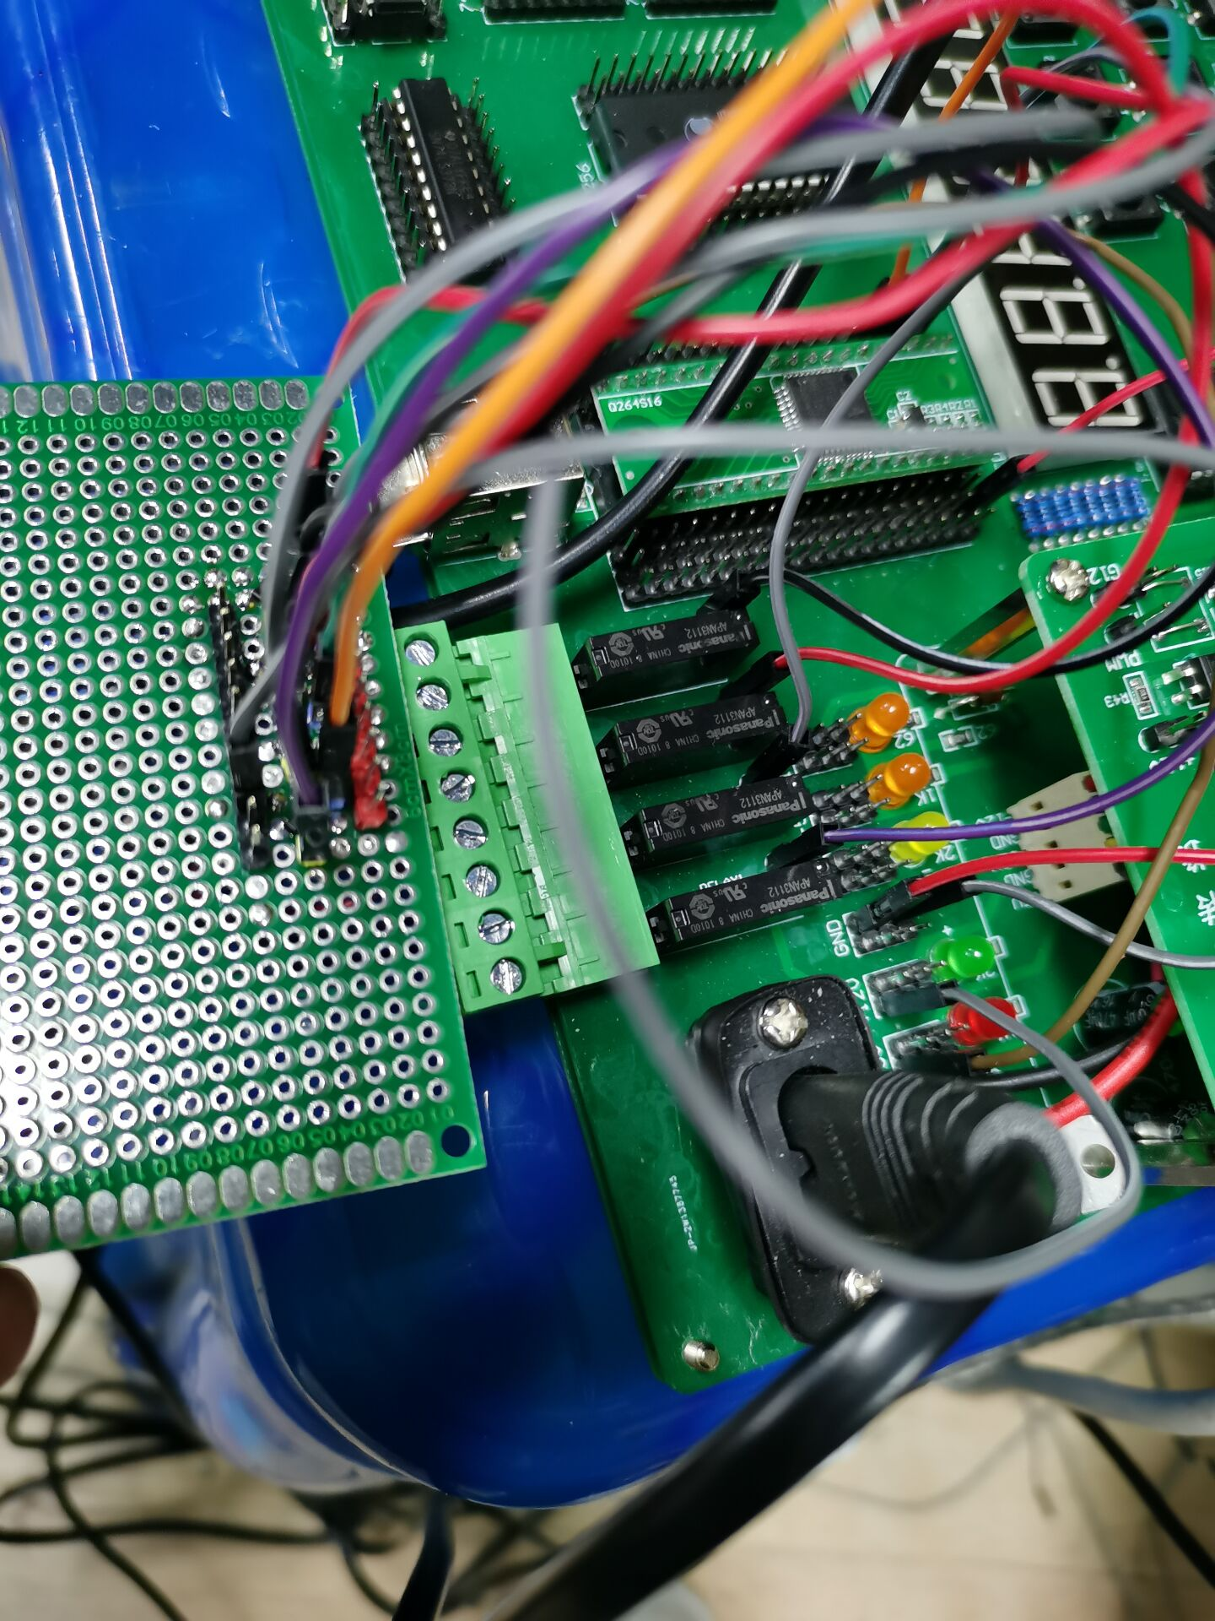
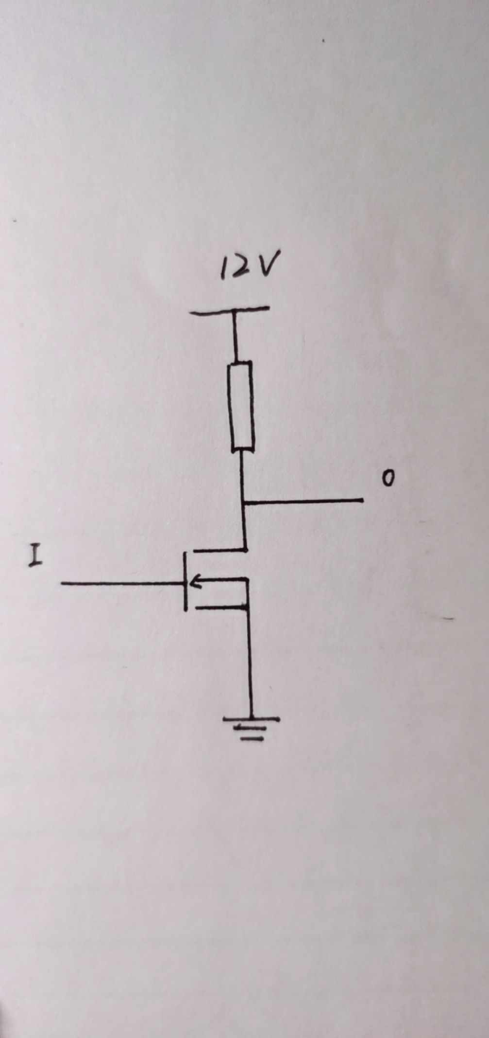
3.碰到的问题
引脚输出高电平是5v
所以用焊了一个放大电路
最后有两个nmos管还被我烧了

Slide 11
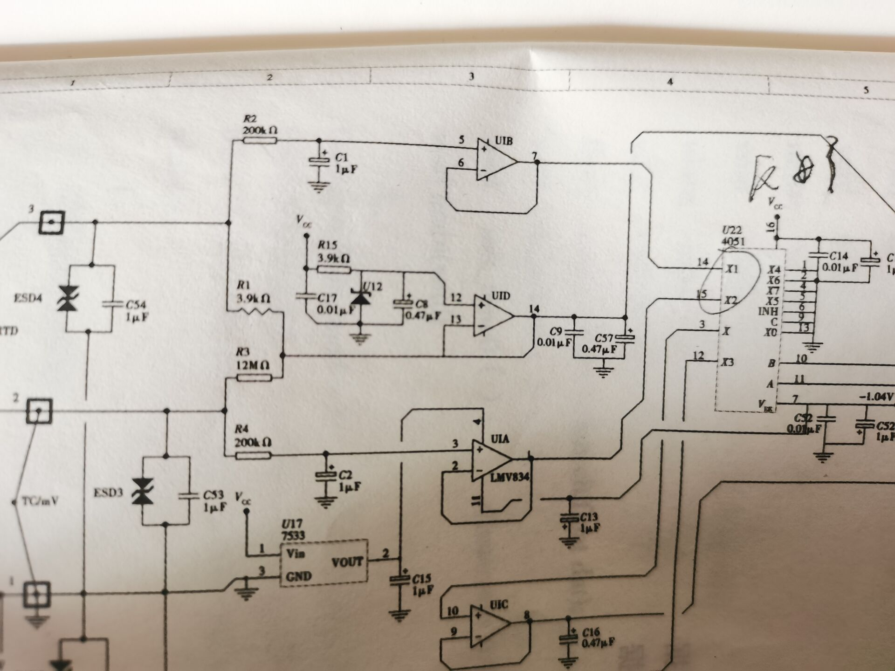

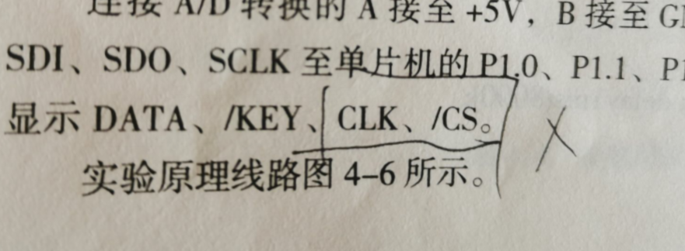
3.碰到的问题
引脚输出高电平是5v
所以用焊了一个放大电路
输出12v电压
最后有两个nmos管还被我烧了

Slide 12
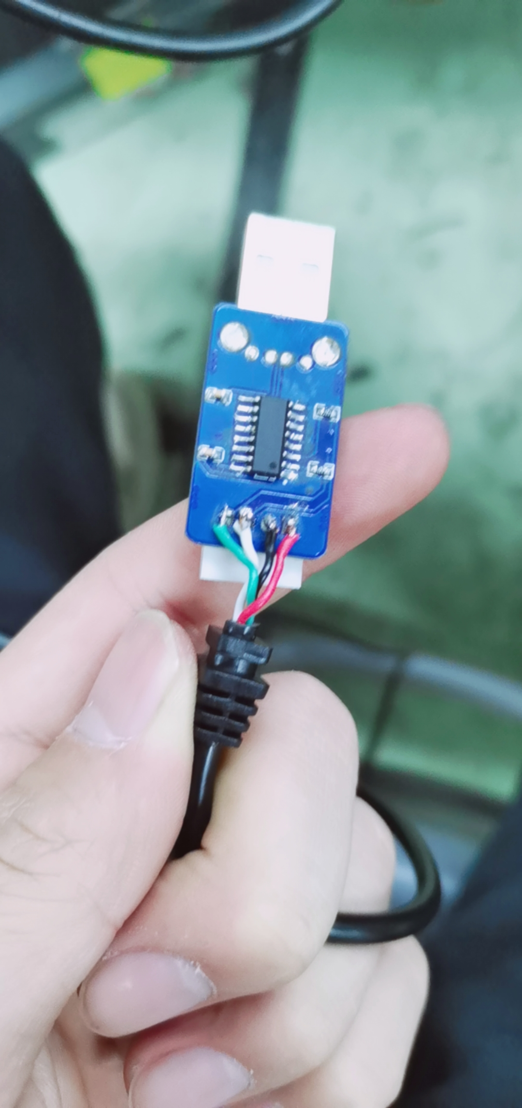
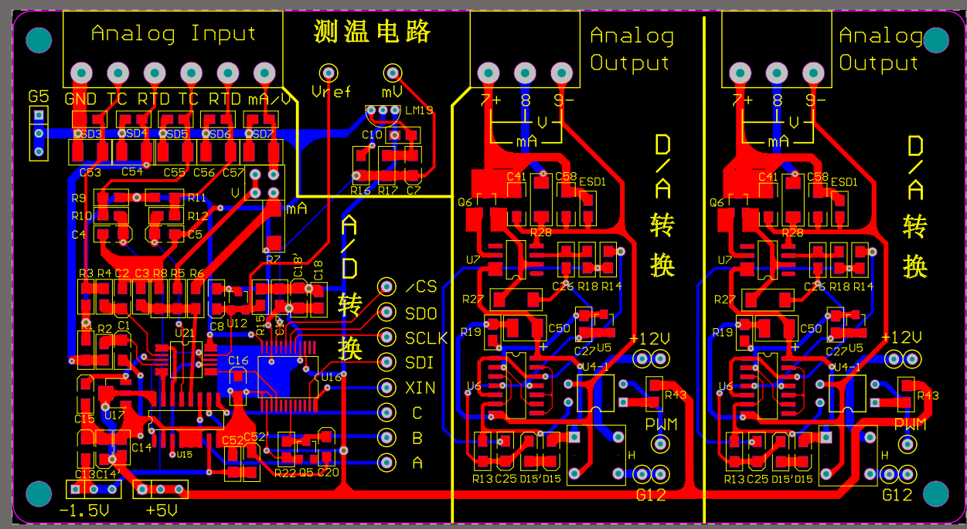
3.碰到的问题
共地
供电
3. 下载器坏了USB转TTL

